Slide 1
Роль информационных технологий
в науке и обществе
Выполнила :
студентка 1-го курса
Касилова А.В.

Slide 2

Зачем человеку технологии?

Slide 3
Передача информации
Хранение информации
Осуществление исследований
Интерактивные коммуникации
Экономия времени и энергии
Обмен опытом

Slide 4

Нужна ли людям компьютерная грамотность?
Понятие информационное общество

Slide 5


Slide 6
Роль информационных технологий в современном обществе

Slide 7

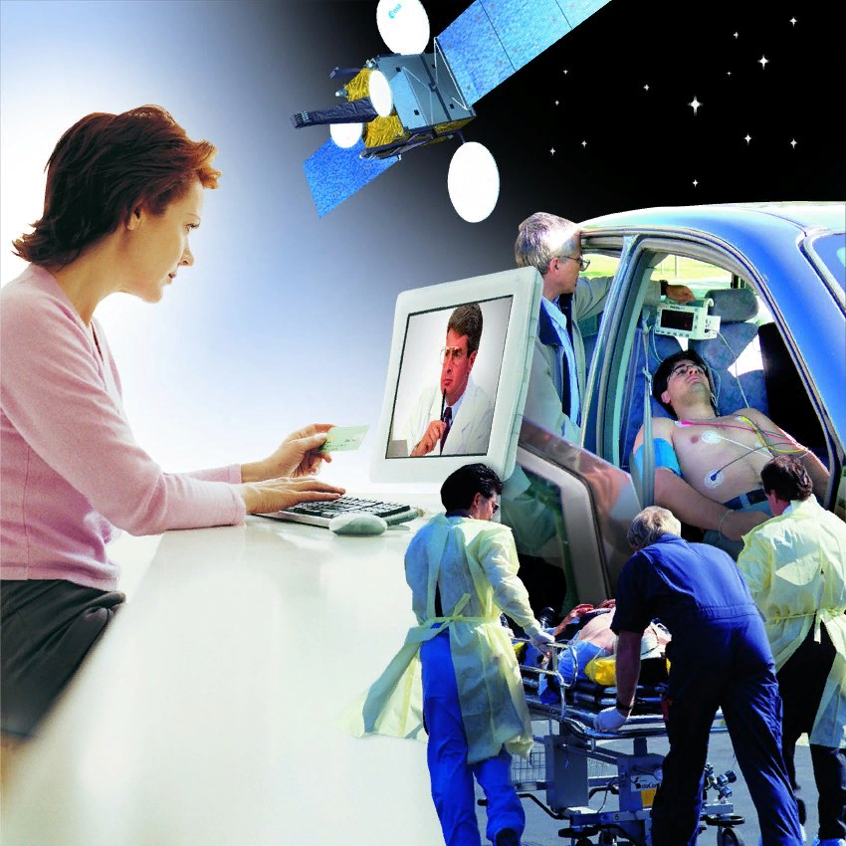
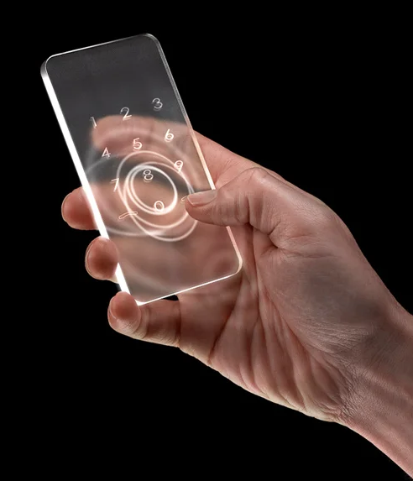

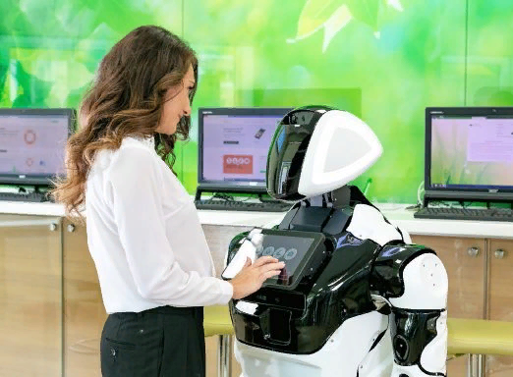
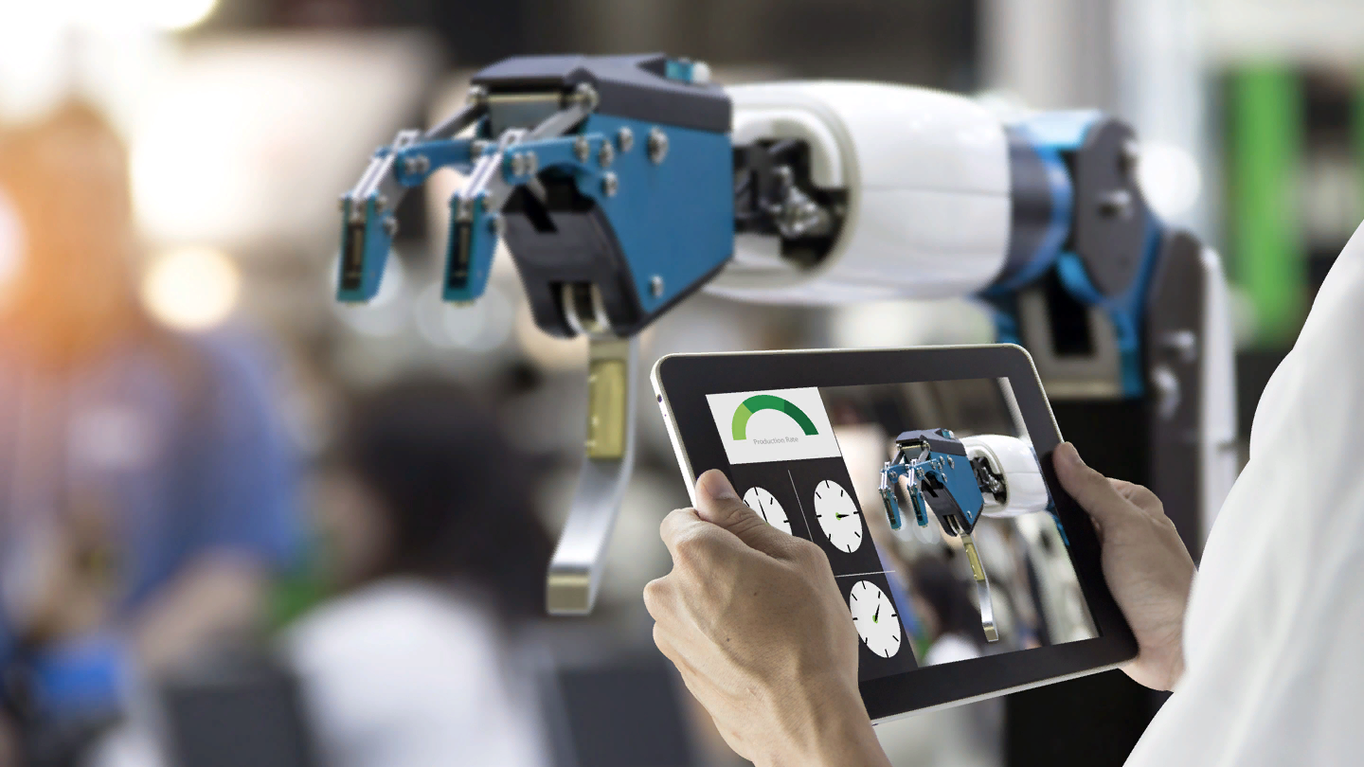

Slide 8

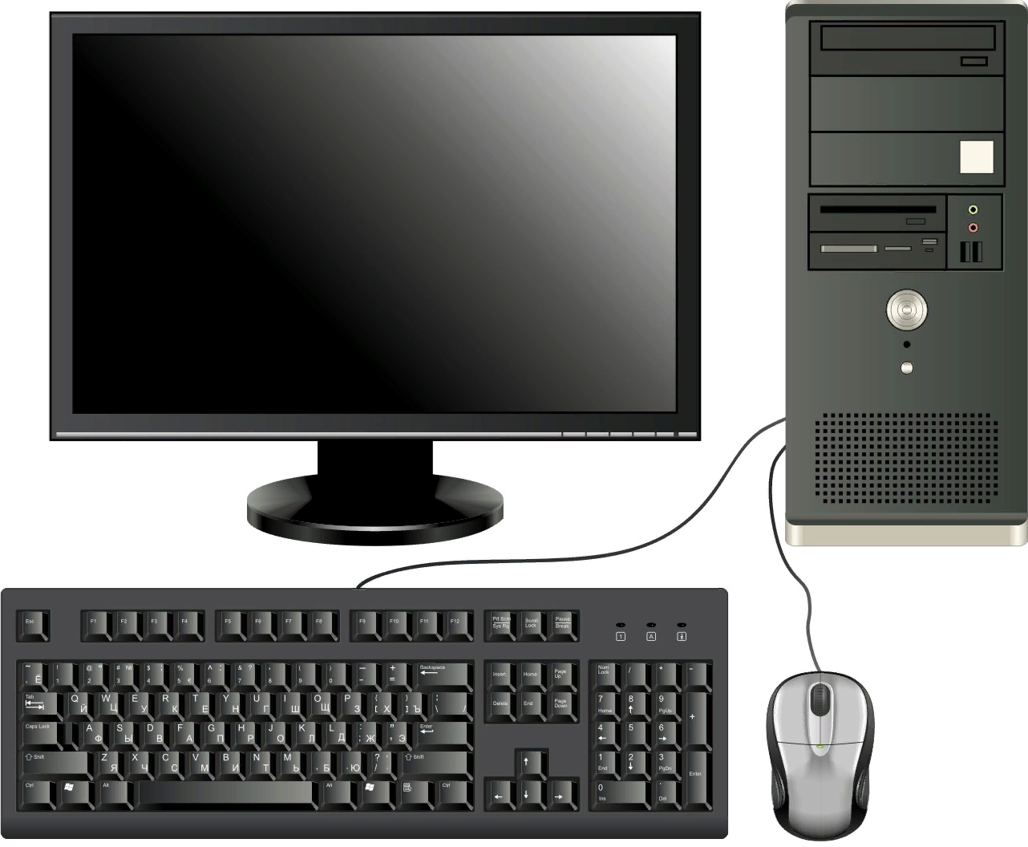






Slide 9
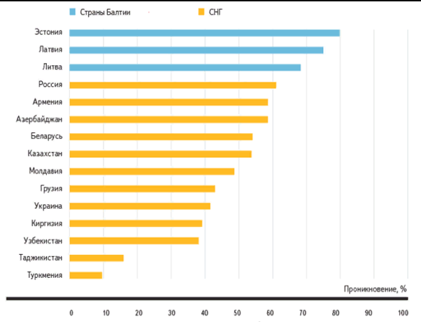
Проникновение интернета — доля людей, пользующихся интернетом среди населения страны

Slide 10
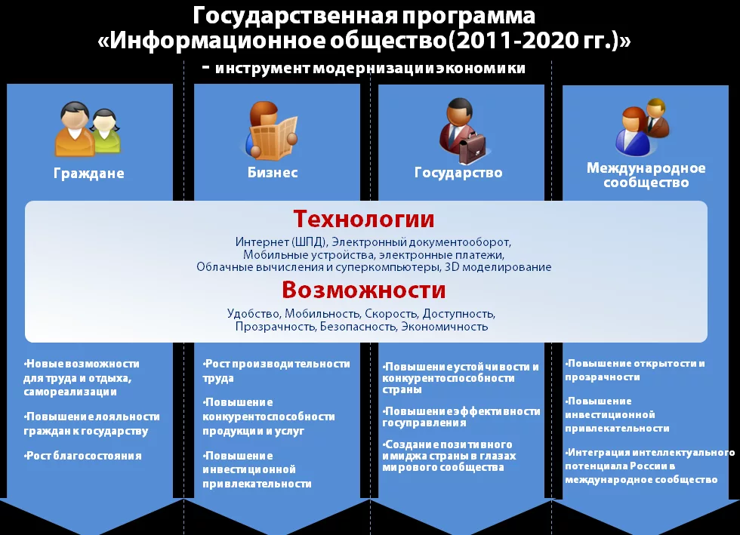

Slide 11
Спасибо за внимание

